Slide 1
Презентация на тему: «Детская Агрессия»
Подготовила
педагог-психолог Брюховских Л.Я.
2020

Slide 2
Каждый из нас задаётся вопросом:
«Откуда в детях столько грубости и агрессии?».
Речевая агрессия все активнее участвует в детских играх и
развлечениях, проникает в их разговоры и, что особо
ужасает, становится нормой для наших детей. Со всех
сторон слышны оскорбления, угрозы, грубые требования,
обвинения, насмешки. Вроде бы постоянно твердим о добре, о
взаимопонимании, о дружбе и чести, о моральных
ценностях. И всё впустую.
Почему, на самом деле мы, столько говорим с нашими
детьми об элементарном уважении друг к другу, а в ответ
слышим обидные прозвища в адрес друг друга, оскорбления и
насмешки? Должно же этому быть разумное объяснение.
Я ,надеюсь, что Вы сможете найти ответ, в предложенной
вам ,консультации.

Slide 3
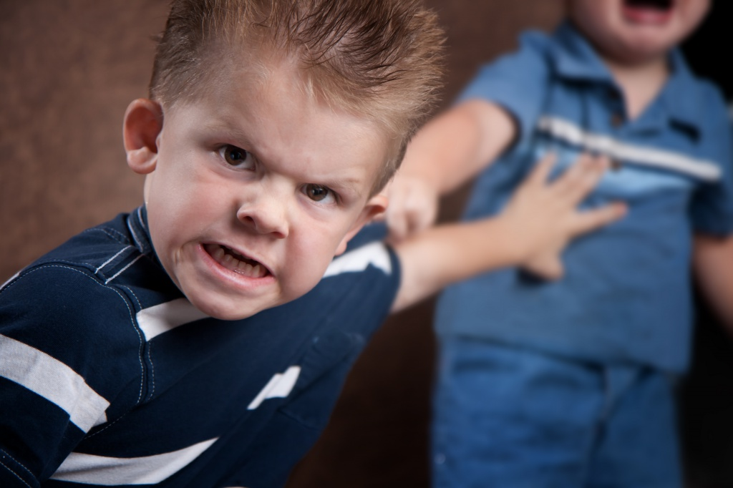
У большинства детей в дошкольном возрасте
проявляется склонность к речевой агрессии,
а у некоторых малышей эта форма поведения
становится постоянной, сохраняется и развивается,
становясь устойчивым качеством личности.

Slide 4
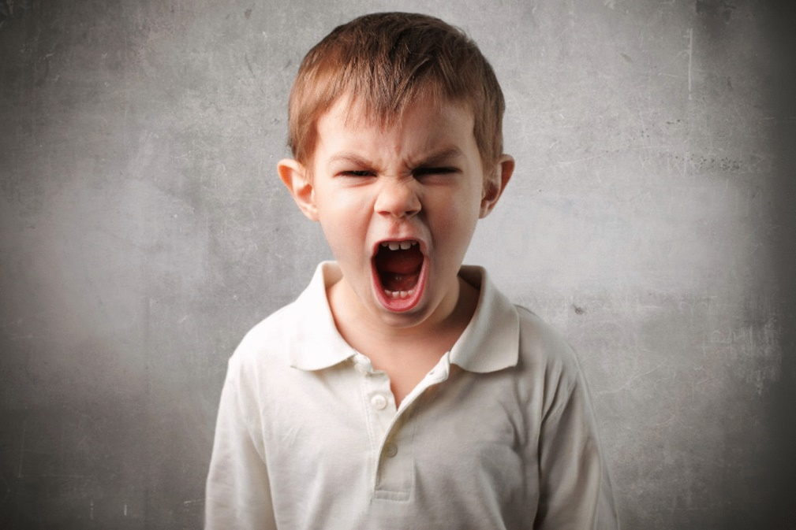
Речевая агрессия – это проявление грубости в речи
ребенка, негативное речевое воздействие, обидное
общение с окружающими людьми, очень яркое
выражение негативных эмоций и намерений в
оскорбительной форме.
Она направлена на обвинение или угрозы
взрослому, сверстнику и так далее.

Slide 5
Главная социальная причина проявления агрессии в дошкольном возрасте- НЕВЕРНОЕ ПОВЕДЕНИЕ РОДИТЕЛЕЙ
Уделяя мало время своему ребенку ,родители порождают дефицит тепла и ласки ,не допуская проявления детьми инициативы
Допускают в воспитании жесткие и негативные методы обращения с детьми
Унижение ребенка, проявление к ребенку неуважения , не учитывают мнения и желания ребенка.
Не обучают ребенка, неагрессивным поступкам
Поддерживаю и поощряют агрессивное поведение ребенка
Требования безоговорочного выполнения правил без обьяснения их детям

Slide 6
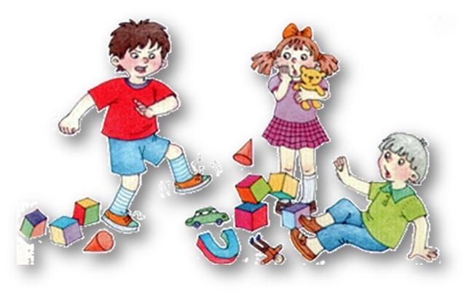
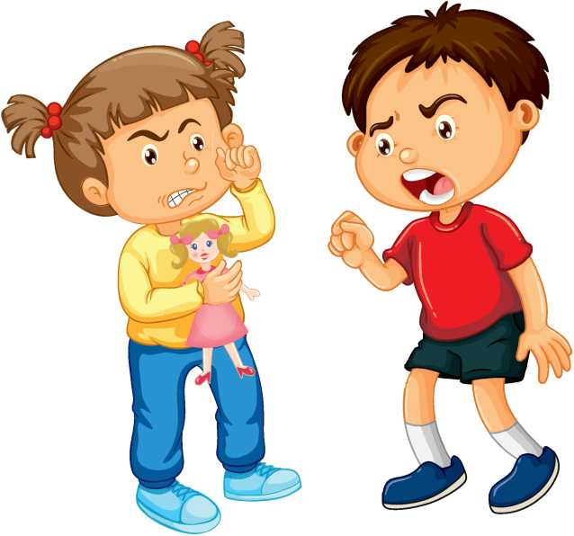
Агрессия – это физическое или вербальное (словесное) поведение, направленное на причинение вреда кому-либо.
Виды детской агрессии:
Существует 5 видов агрессии:
1. Физическая агрессия (физические действия против кого-либо)
2. Раздражение (вспыльчивость , грубость)

Slide 7
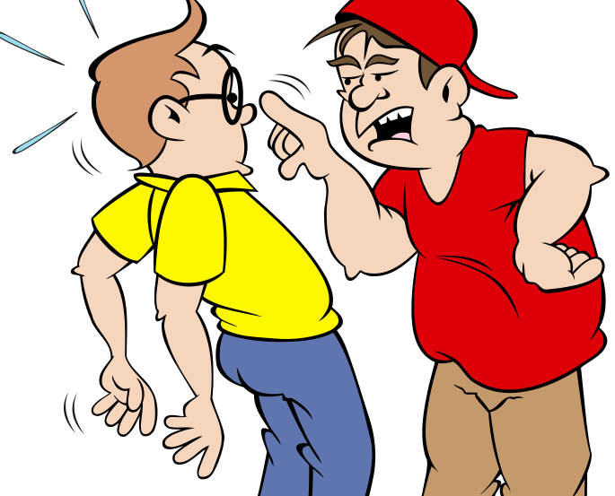
3. Вербальная агрессия (угрозы, крики, ругань и т.д.)
4. Направленная агрессия (сплетни, злобные шутки

Slide 8
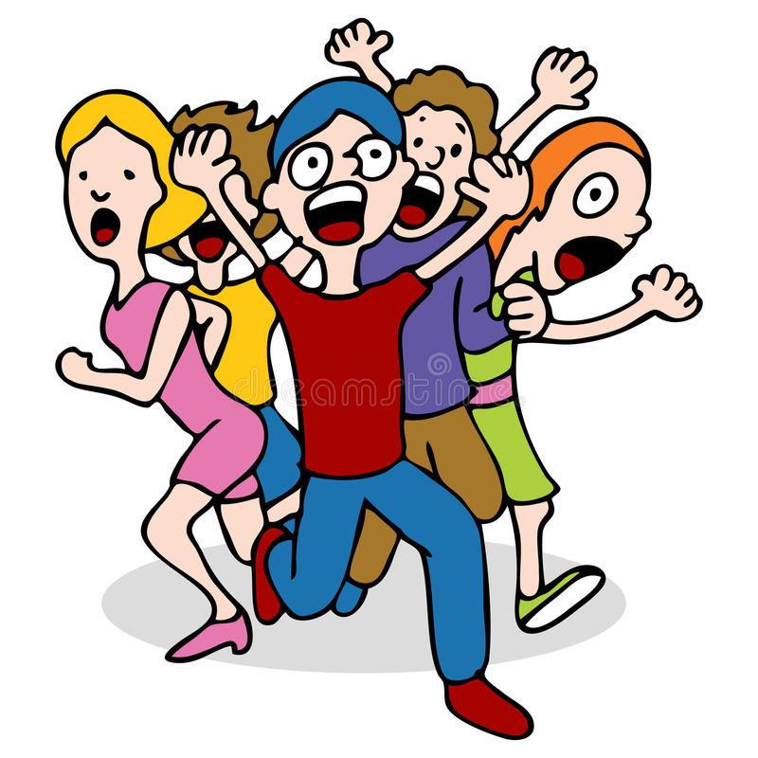
5. Ненаправленная агрессия (крики в толпе, топание и т.д.)

Slide 9
Причины детской агрессии
1. Проявлению агрессивных качеств у ребенка могут способствовать некоторые соматические заболевания или заболевания головного мозга.
2. Просмотр агрессивных телепередач, компьютерные игры со сценами насилия.
3. Ссоры, конфликты, грубость в семье.
4. Регулярное проявление у родителей одного или нескольких из вышеуказанных видов агрессивного поведения.
5. Неразумные, не соответствующие возрасту требования, ограничения и наказания, накладываемые родителями по отношению к ребенку.
6. Строгое наказание, без проведения разъяснительных бесед, за любое проявление агрессивности у ребенка. В этом случае ребенок учится скрывать свой гнев в присутствии родителей, но это не гарантирует подавления агрессии в любых других ситуациях. Напротив такое поведение родителей взращивает, развивает в своем сыне или дочери чрезмерную агрессивность, которая будет проявляться даже в зрелые годы. Ведь всем известно, что зло порождает только зло, а агрессия — агрессию.

Slide 10
7. Пренебрежительное, попустительское отношение взрослых к агрессивным вспышкам ребенка также приводит к формированию у него агрессивных черт личности.
8. Недостаточное время, уделяемое родителями ребенку. Дети часто используют агрессию и непослушание для того, чтобы привлечь к себе внимание взрослого.
9. Ревность к другим детям.
10. Малыши, родители которых отличаются чрезмерной уступчивостью, неуверенностью, а иногда и беспомощностью в воспитательном процессе, не чувствуют себя в полной безопасности и также становятся агрессивными.
11. Неуверенность и колебания родителей при принятии каких-либо решений провоцирует ребенка на капризы и вспышки гнева, с помощью которых дети могут влиять на дальнейший ход событий и при этом добиваться своего.
Только родители, которые умеют находить разумный компромисс, «золотую середину», могут научить своих детей справляться с агрессией.

Slide 11
Рекомендации по устранению и профилактики агрессивного поведения у детей:
Если ребенок затрудняется выполнить что-либо –с охраните выдержку, продолжая говорить с ребенком ровным, спокойным тоном, избегая
резких оценок и комментариев.
Избегайте обидных высказываний в собственной речи когда за вами наблюдает ребенок
Приемы контроля над агрессией слова
Словесное воздействие в форме упрека, запрета, требования выраженное в
корректной форме, с использованием необходимых форм вежливости
(« Делаю тебе последнее замечание! Пожалуйста, не надо мне грубить»)
Игнорирование, демонстрация полного безразличия к речевой агрессии если они не несут угрозы окружающим. Переключение внимания ребенка: предложение игрушки, перевод разговора на другую тему.
Напоминание ребенку о его положительных качествах, несовместимых с его настоящим поведением (« Ты же у меня спокойный, терпеливый мальчик!»)

Slide 12
Предложить ребенку представить себя на месте «жертвы» его поведения
(А если бы ты оказался на месте…)
Позволить ребенку выразить негативные эмоции, не комментируя и не перебивая, после чего спокойно обсудить ситуацию . Усиление негативного поведения, доведение его до абсурда
(«Спорим я громче умею? Ну еще громче! Еще..»)
Частичное согласие с претензиями ребенка при сохранении основной линии требований («Хорошо, мы пойдем на улицу! Но сначала..») «Привлечение союзников» - заручиться поддержкой Окружающих
(«На тебя уже все ребята смотрят»)
Обратить внимание не на проступок ребенка, а на собственное эмоциональное состояние (огорчение, стыд, дискомфорт) Предложить ребенку самому себе придумать наказание за проступок.

Slide 13
Притча «Безвредная змея»
Жила-была невероятно свирепая, ядовитая и
злобная змея. Однажды она повстречала мудреца и,
поразившись его доброте, утратила свою злобность.
Мудрец посоветовал ей прекратить обижать людей,
и Змея решила жить простодушно, не нанося
ущерба кому-либо. Но как только люди узнали про
то, что Змея не опасна, они стали бросать в неё
камнями, таскать её за хвост и издеваться. Это
были тяжелые времена для Змеи. Мудрец увидел,
что происходит, и, выслушав жалобы Змеи, сказал:
«Дорогая, я просил, чтобы ты перестала
причинять людям страдания и боль, но я не
говорил, чтобы ты никогда не шипела и не
отпугивала их».

Slide 14
Ничего страшного в том, чтобы пошипеть
иногда на нехорошего человека или врага,
показывая, что вы можете постоять за себя и
знаете, как противостоять злу. Только вы
должны быть осторожны и не пускать яд в
кровь обидчика. Можно научиться
противостоять злу, не причиняя зла в ответ. А
это очень важно, потому что зло никогда не
приводит за собой добро. Другими словами,
притча говорит о том, что каждая личность
должна обладать определенной нормой
агрессивности. В этом случае агрессивность
выполняет защитную функцию. Отсутствие
агрессивности приводит к пассивности,
ведомости.

Slide 15
Спасибо за внимание !!!
Спасибо за внимание !!!
Нет Агрессии

